Slide 1


La chanson de Prévert
Par Serge Gainsbourg- 1961
Diaporama © Apex

Slide 2
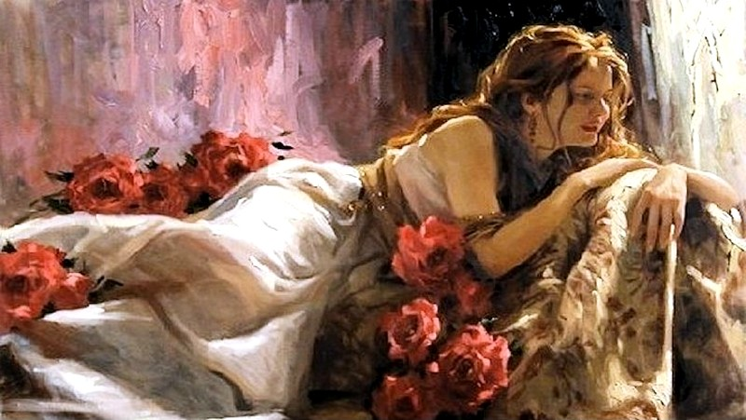
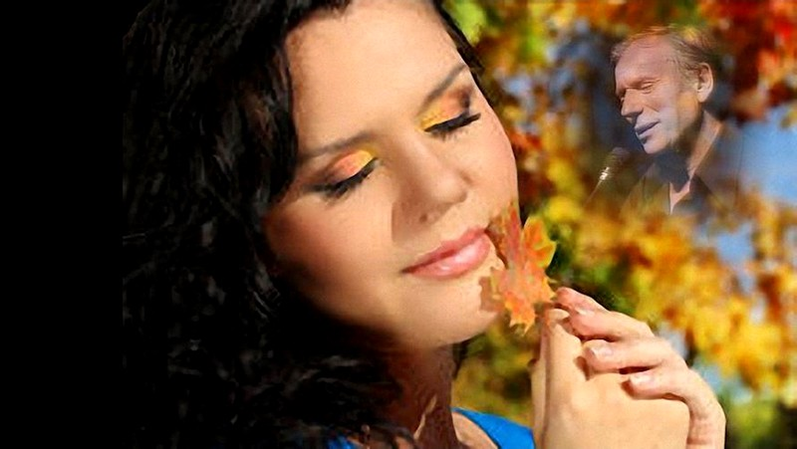
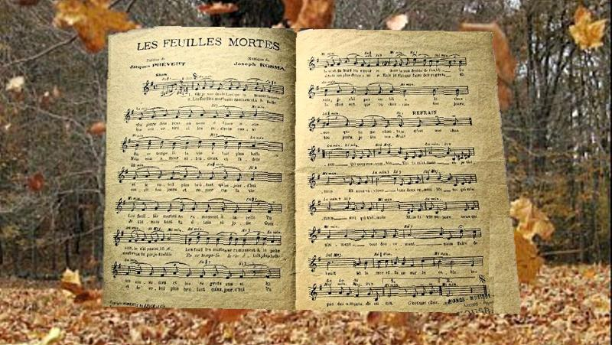
Oh je voudrais tant que tu te souviennes
Cette chanson était la tienne
C'était ta préférée je crois
Qu'elle est de Prévert et Kosma
La chanson de Prévert
Par Serge Gainsbourg- 1961
Diaporama © Apex

Slide 3
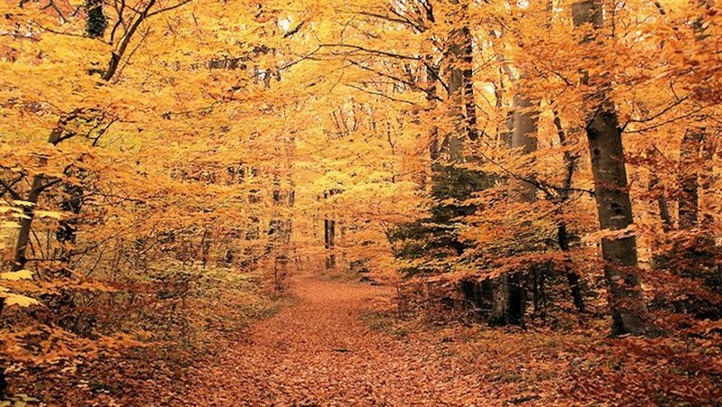
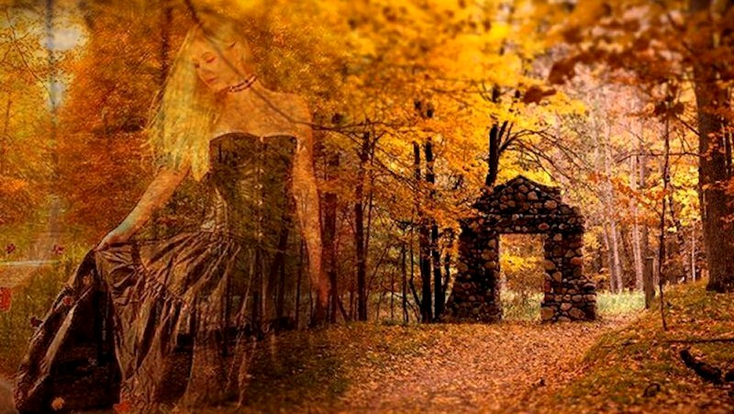
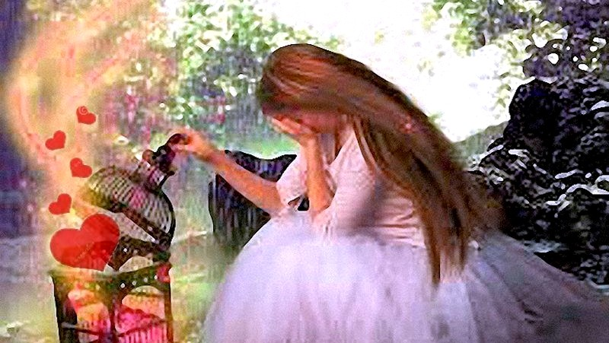
Oh je voudrais tant que tu te souviennes
Cette chanson était la tienne
C'était ta préférée je crois
Qu'elle est de Prévert et Kosma
Et chaque fois "Les feuilles mortes"
Te rappellent à mon souvenir
Jour après jour les amours mortes
N'en finissent pas de mourir

Slide 4
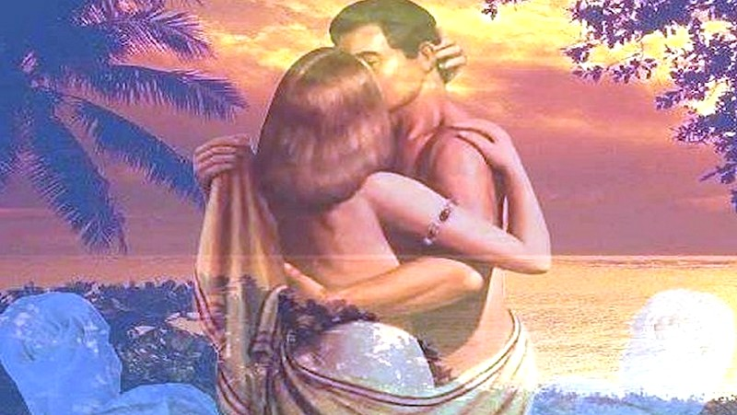
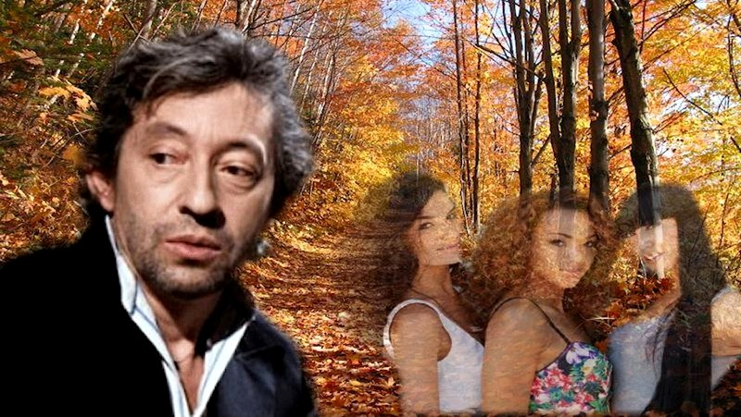

Et chaque fois "Les feuilles mortes"
Te rappellent à mon souvenir
Jour après jour les amours mortes
N'en finissent pas de mourir
Avec d'autres bien sûr je m'abandonne
Mais leur chanson est monotone
Et peu à peu je m'indiffère
A cela il n'est rien à faire

Slide 5
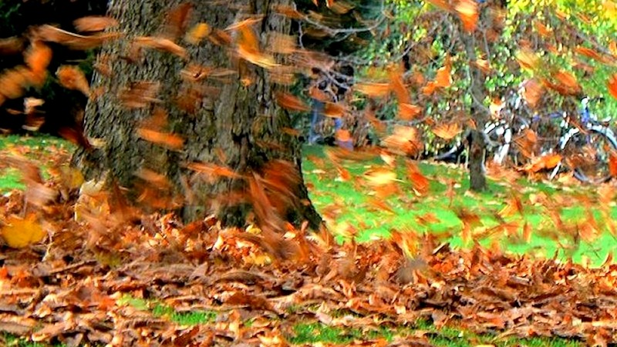
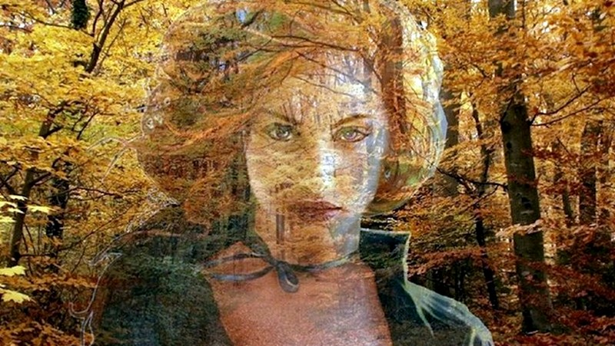
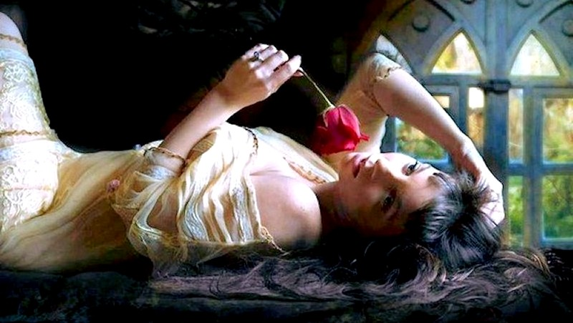
Avec d'autres bien sûr je m'abandonne
Mais leur chanson est monotone
Et peu à peu je m'indiffère
A cela il n'est rien à faire
Car chaque fois "Les feuilles mortes"
Te rappellent à mon souvenir
Jour après jour les amours mortes
N'en finissent pas de mourir

Slide 6
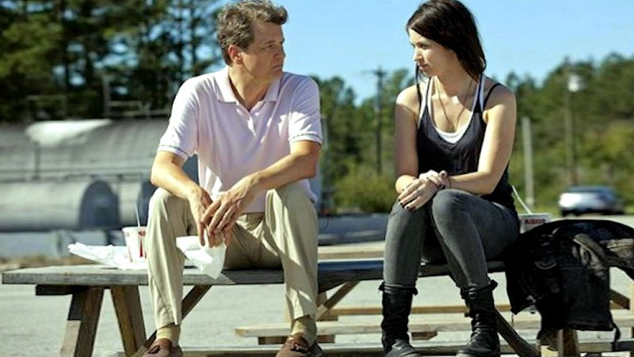
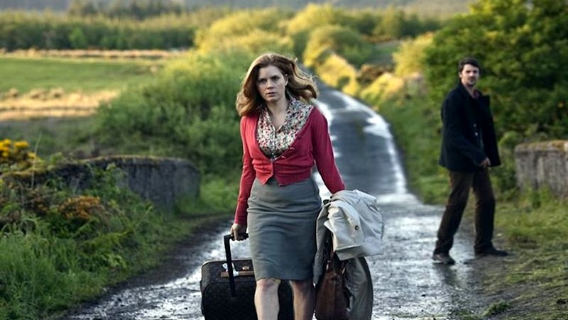
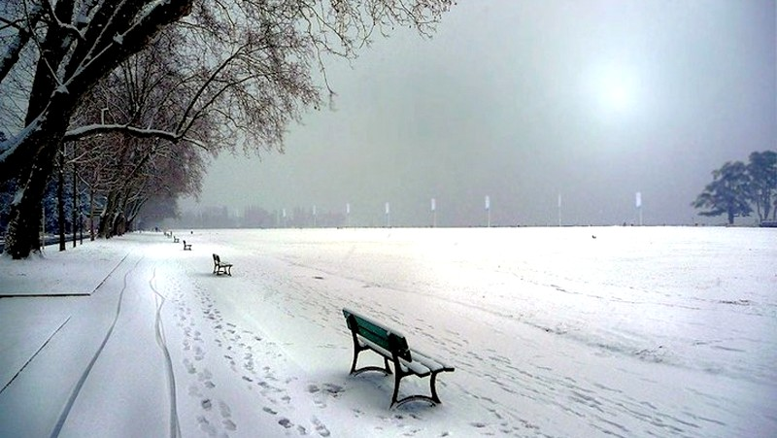
Car chaque fois "Les feuilles mortes"
Te rappellent à mon souvenir
Jour après jour les amours mortes
N'en finissent pas de mourir
Peut-on jamais savoir par où commence
Et quand finit l'indifférence
Passe l'automne vienne l'hiver
Et que la chanson de Prévert

Slide 7
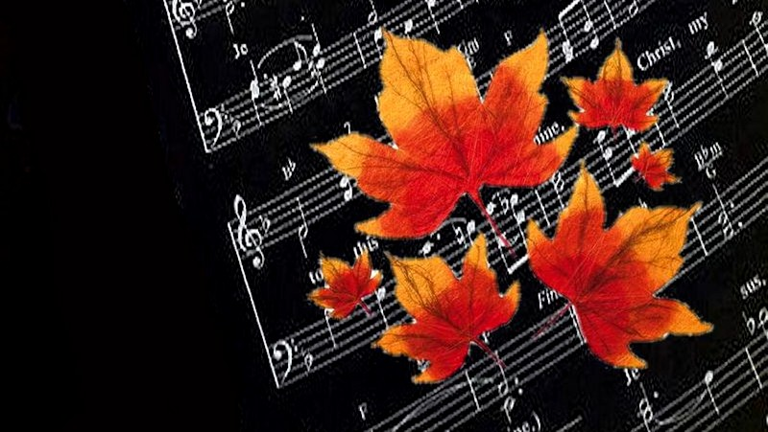
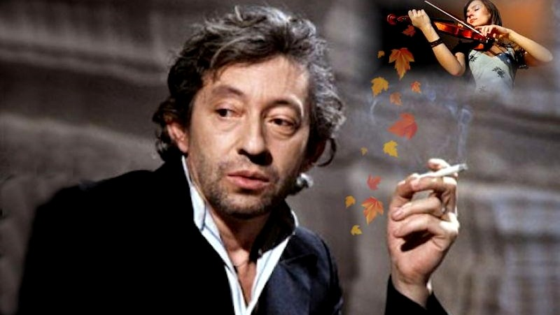

Peut-on jamais savoir par où commence
Et quand finit l'indifférence
Passe l'automne vienne l'hiver
Et que la chanson de Prévert
Cette chanson "Les feuilles mortes"
S'efface de mon souvenir
Et ce jour là mes amours mortes
En auront fini de mourir

Slide 8
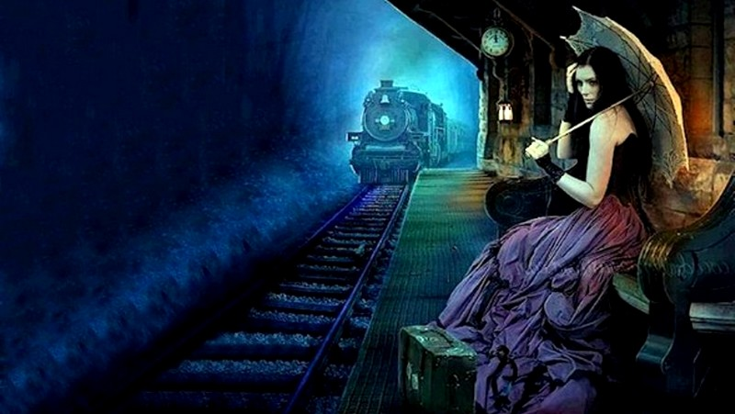





F I N
Cette chanson "Les feuilles mortes"
S'efface de mon souvenir
Et ce jour là mes amours mortes
En auront fini de mourir
Et ce jour là mes amours mortes
En auront fini de mourir
Touche Esc pour quitter

